Slide 1
UỶ BAN NHÂN DÂN HUYỆN AN LÃO
TRƯỜNG TH QUỐC TUẤN
CHÀO MỪNG QUÝ THẦY CÔ VỀ DỰ GIỜ LỚP 1E
môn tiếng việt
BÀI 30: ÔN TẬP VÀ KỂ CHUYỆN
Giáo viên: Lương Thị Vân Anh

Slide 2
Nhà bé ở Thủ đô. Thủ đô có Bờ Hồ. Quê bé ở Phú Thọ. Phú Thọ có chè, có cọ. Xa nhà, bé nhớ mẹ. Xa quê, bé nhớ bà.
Notes:
GV chủ động hỏi HS để khai thác nội dung nhé

Slide 3
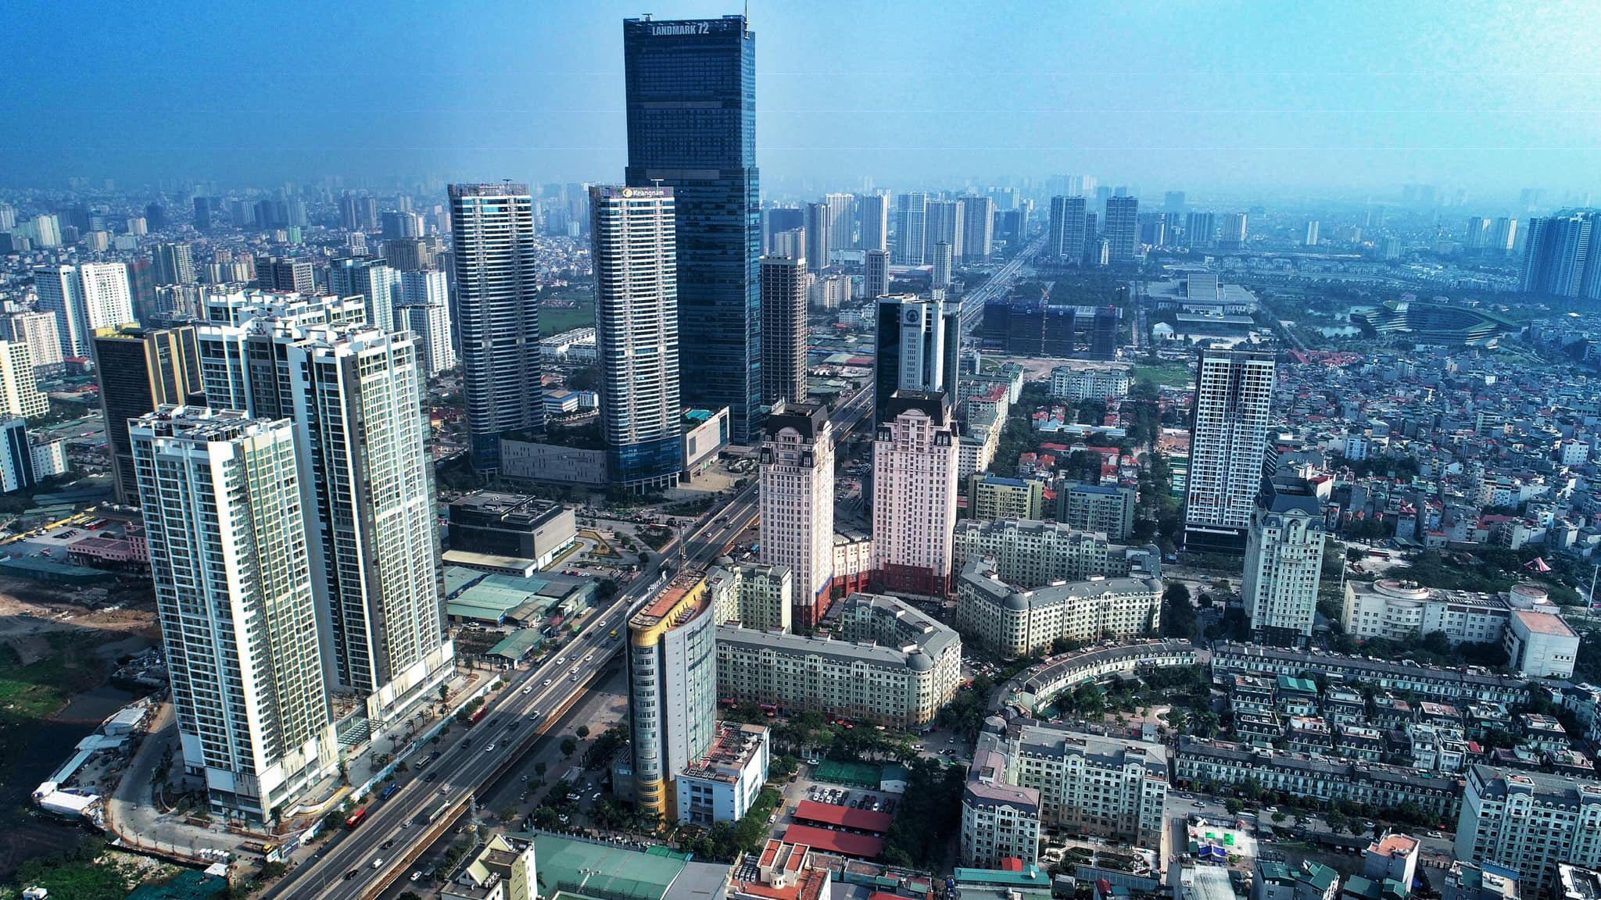

Slide 4
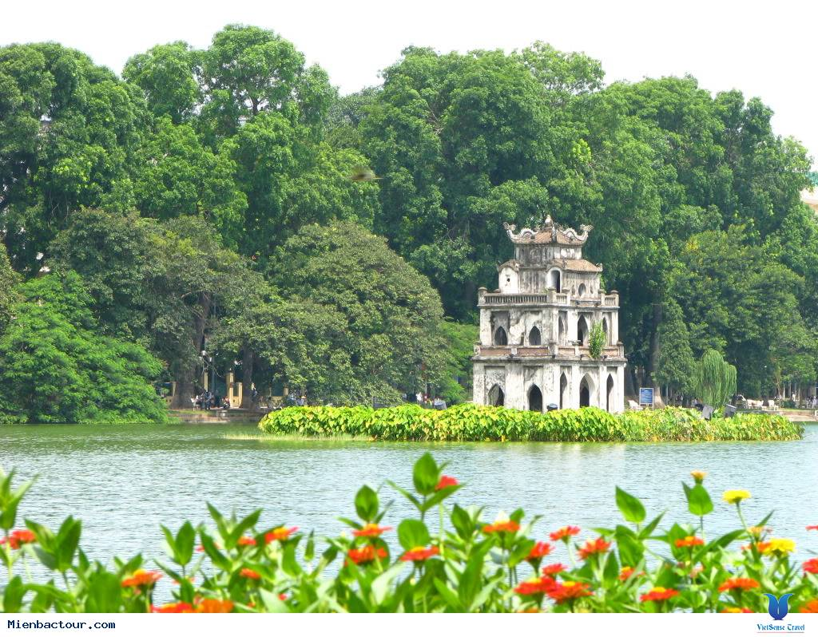
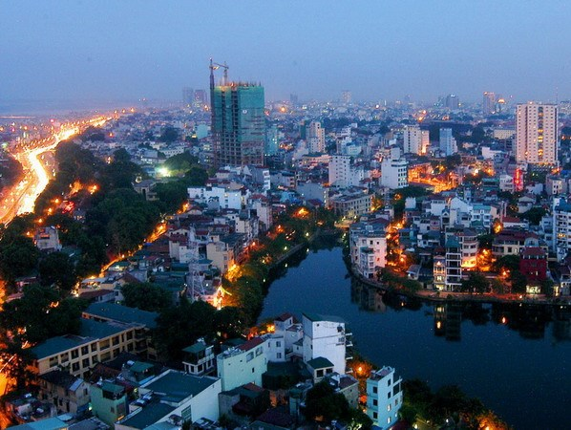

Slide 5
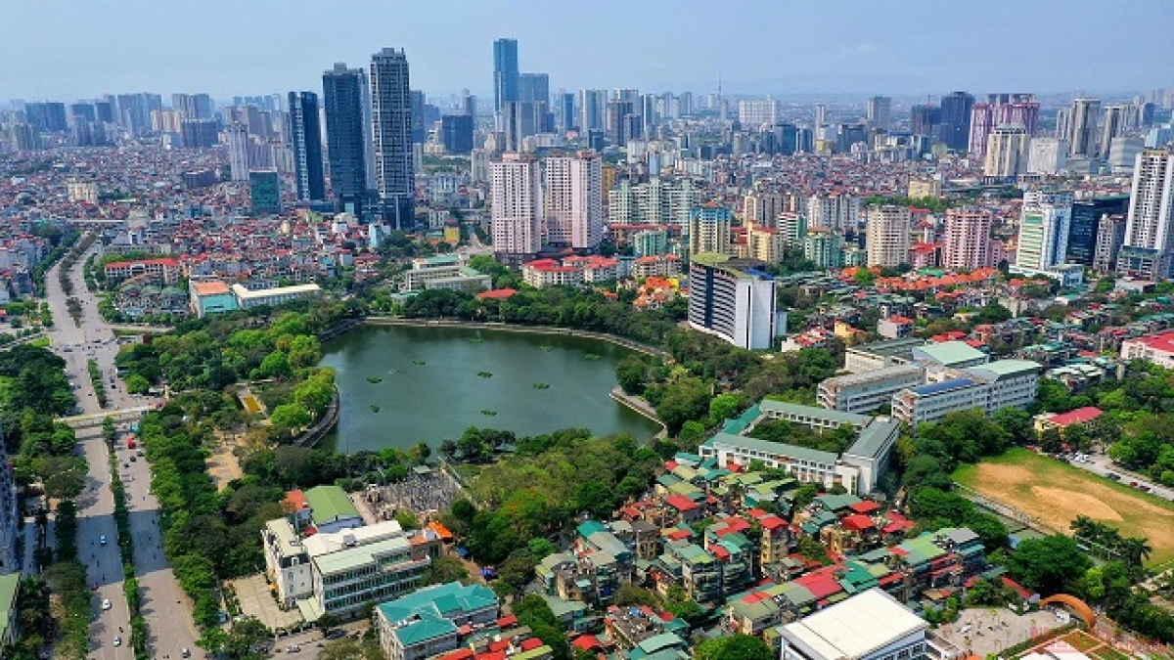

Slide 6
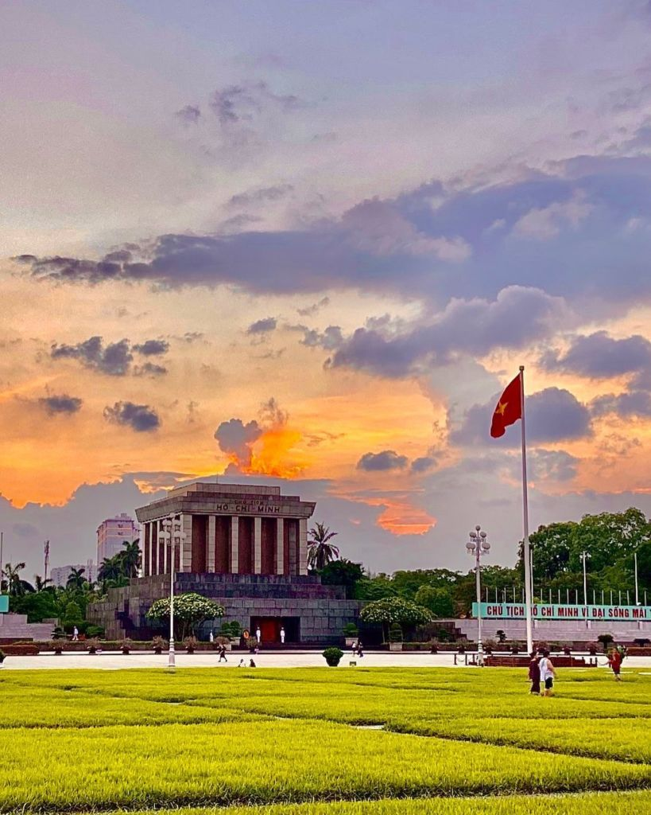
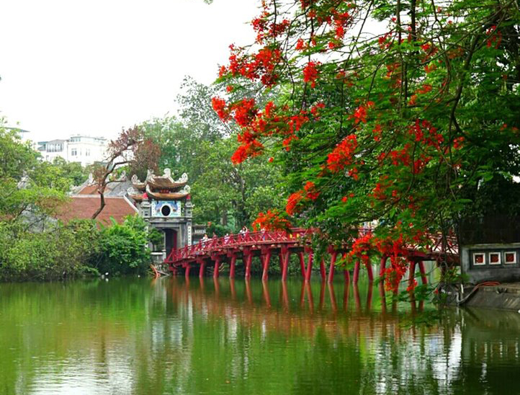

Slide 7
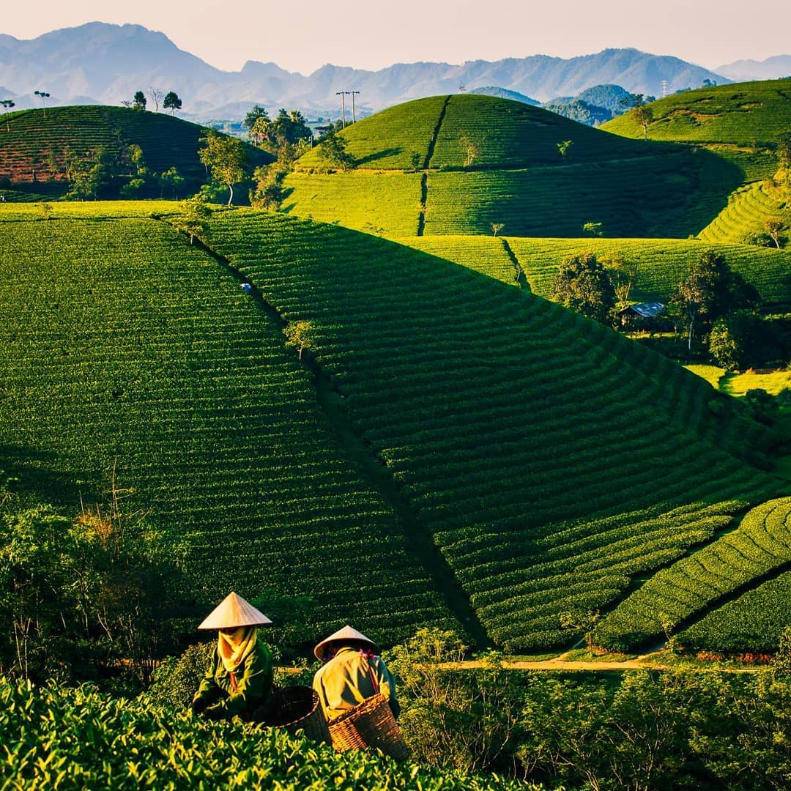
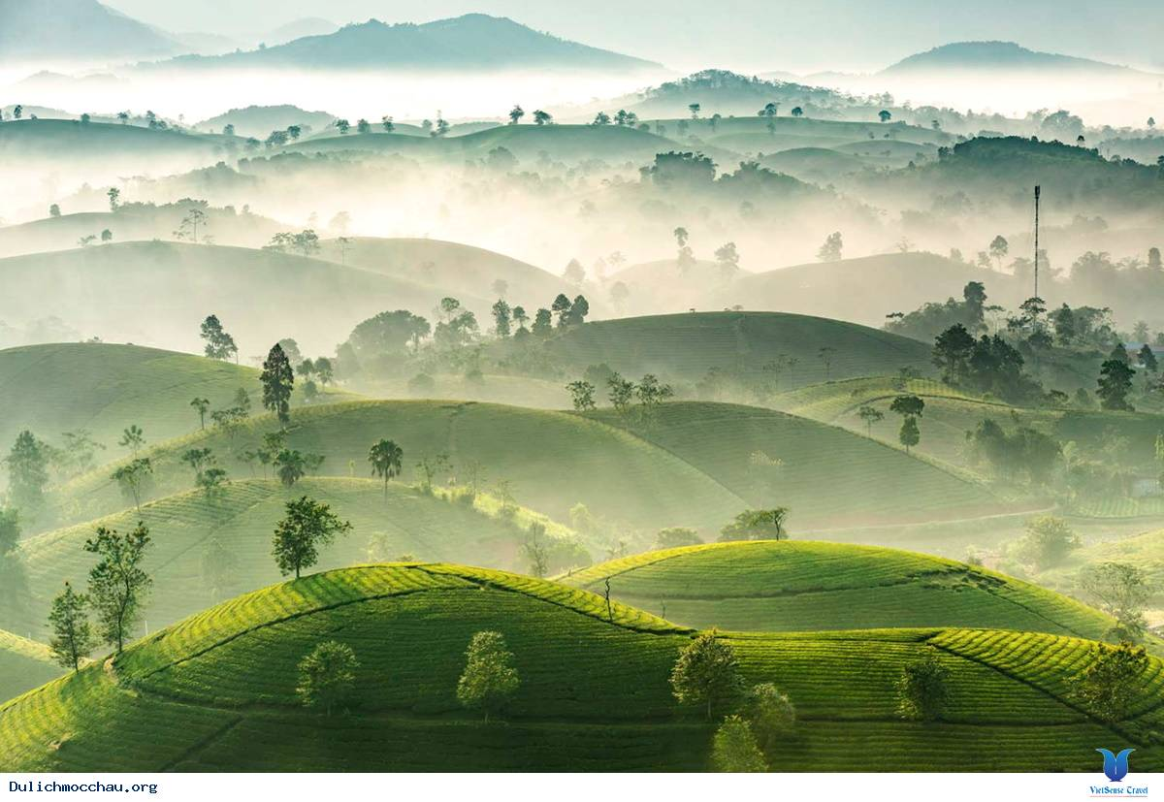
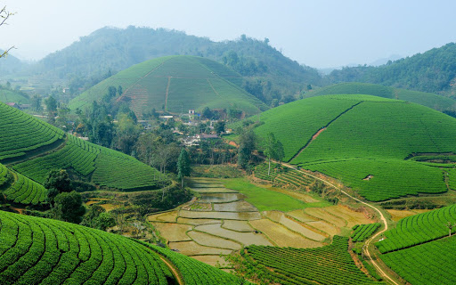

Slide 8
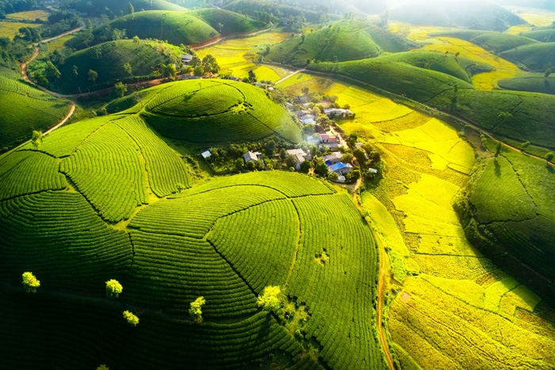

Slide 9
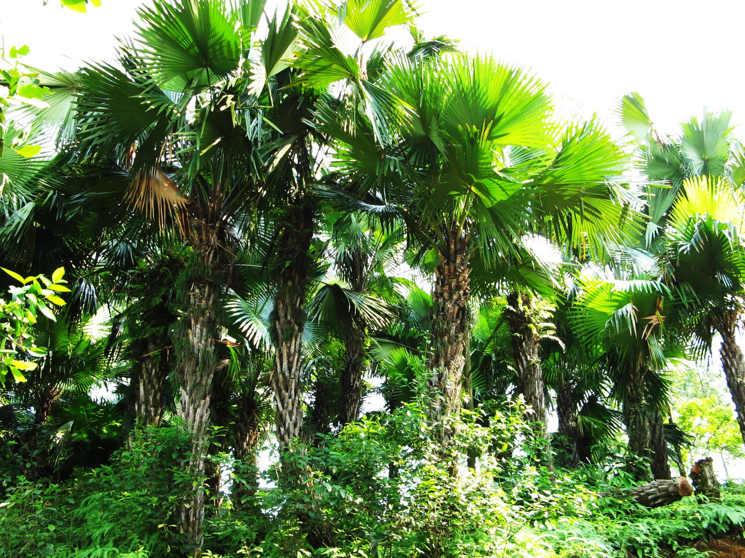

Slide 10



Thư giãn nào!

Slide 11
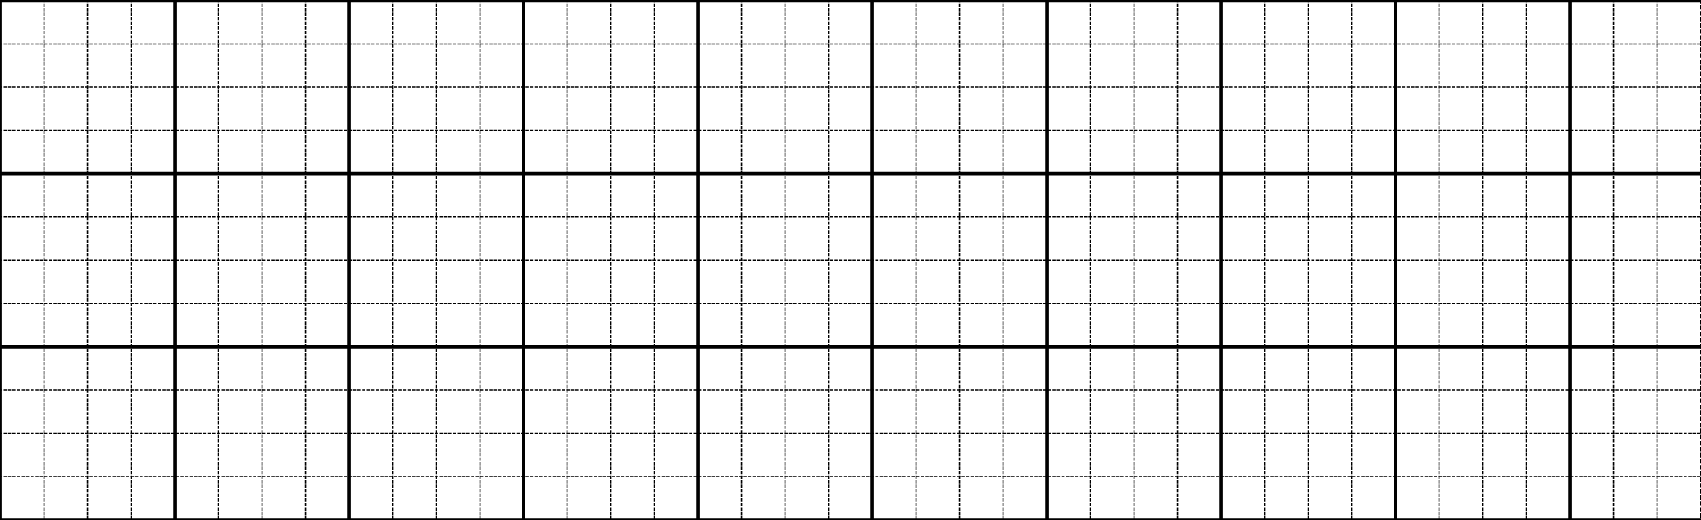
Viết
2
εia Ǖίà εo χ≠
Notes:
Câu dài nên GV hướng dẫn viết bảng nhé

Slide 12
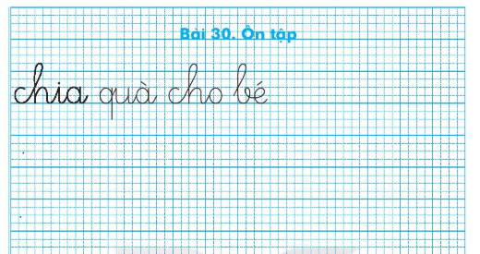
Viết vở
3

Slide 13
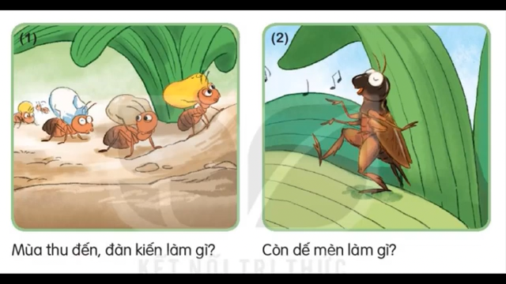
4
Kể chuyện

Slide 14
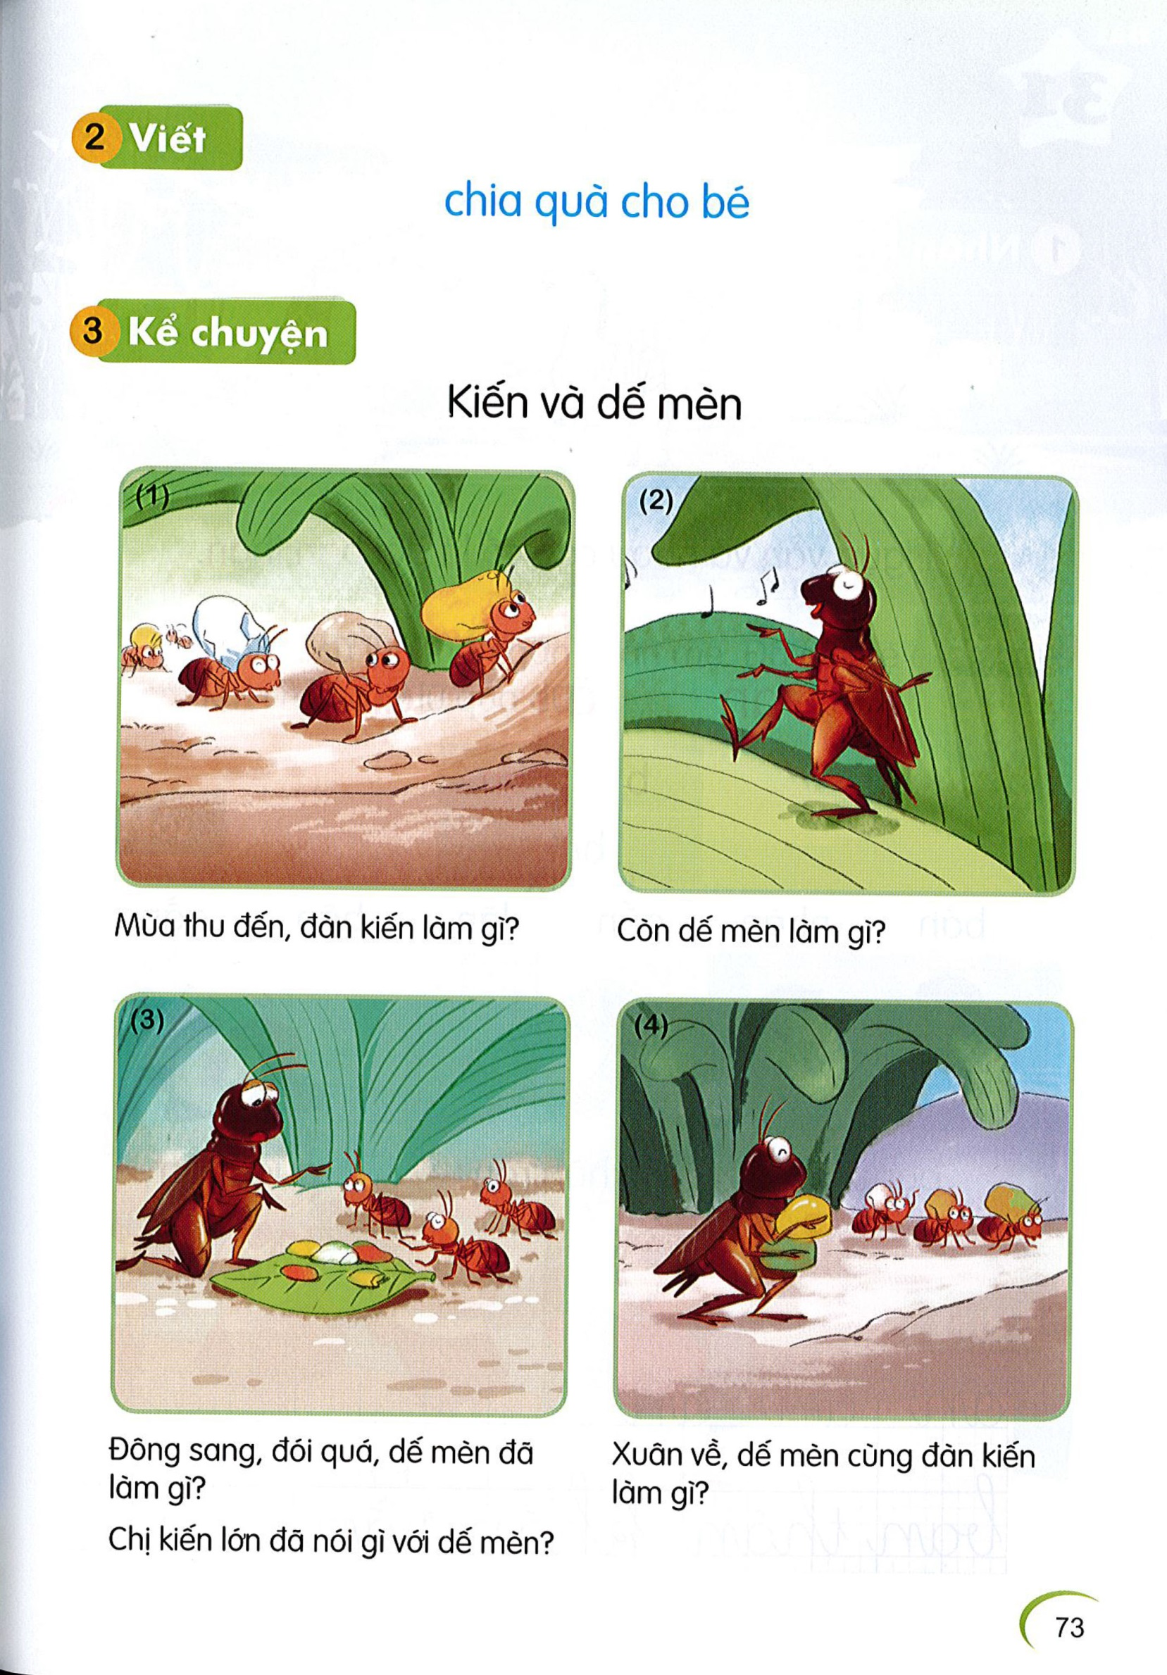
Kiến và dế mèn

Slide 18

Kiến và dế mèn

Slide 19


Slide 20
Dặn dò

